Slide 1
Trend dei consumi antibiotici
ed orientamenti prescrittivi nel territorio provinciale
DR.SSA FRANCESCA GENTILI
FARMACISTA DIRIGENTE
AUSL FE

Slide 2
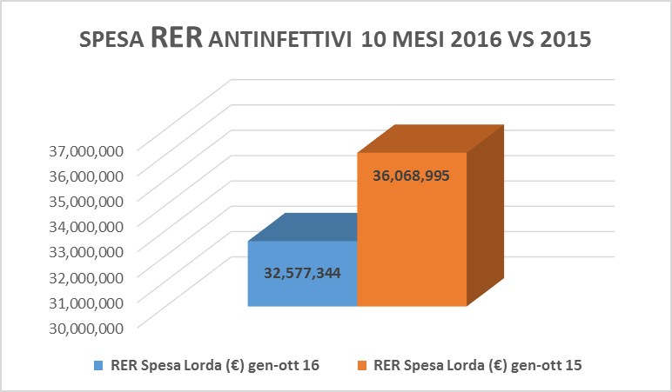
- 9,7%

Slide 3
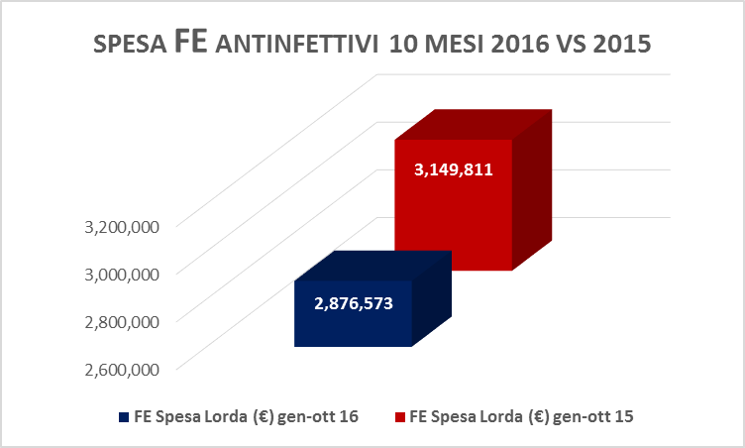
- 8,7%

Slide 4
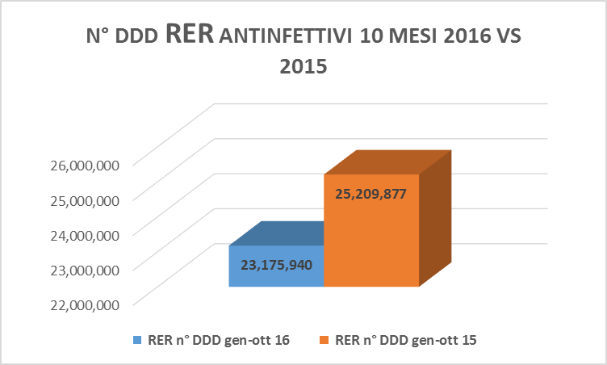
- 8,1%

Slide 5
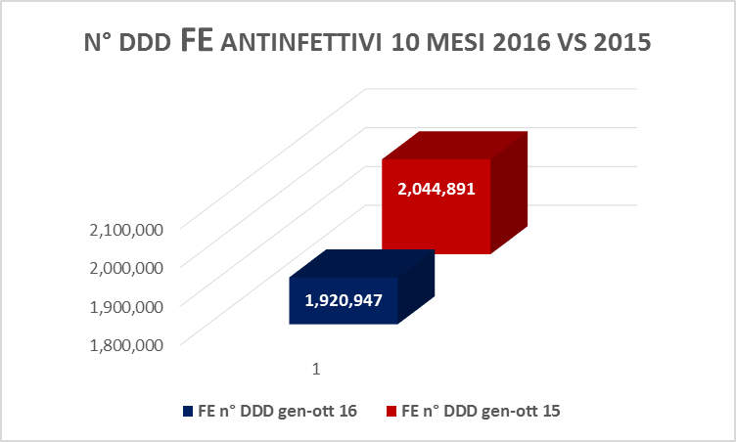
- 6,1%

Slide 6
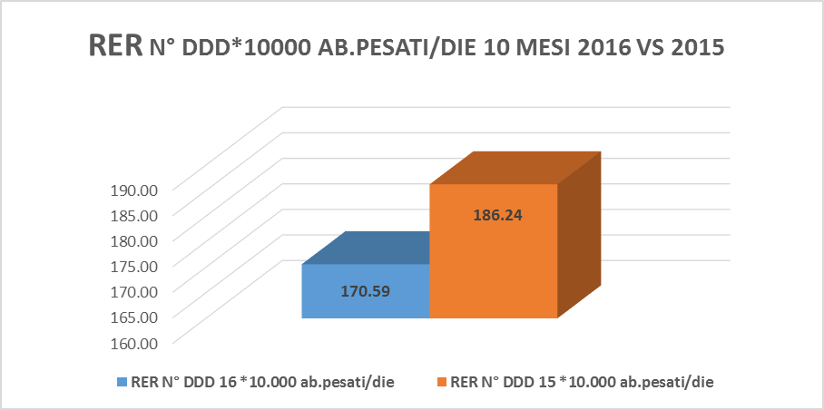
- 8,4%

Slide 7
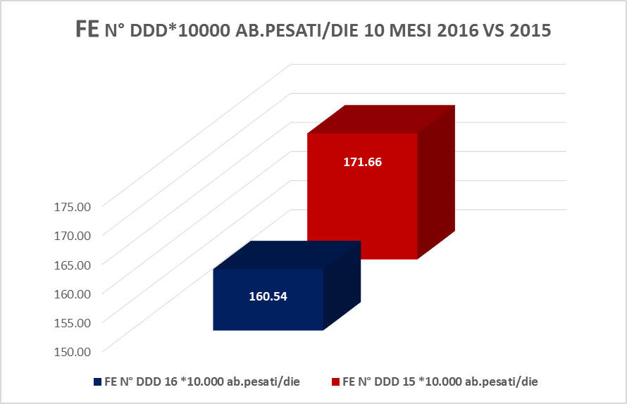
- 6,5%

Slide 8
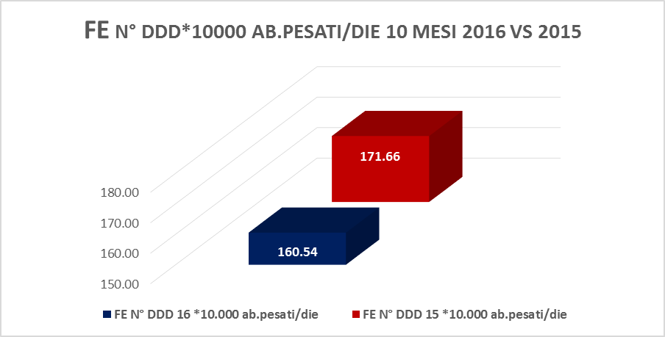
Scost.%FE Vs RER
CONVENZIONATA
- 5.89

Slide 9
RER CONSUMO AL DOMICILIO DI ANTIBIOTICI

Slide 10
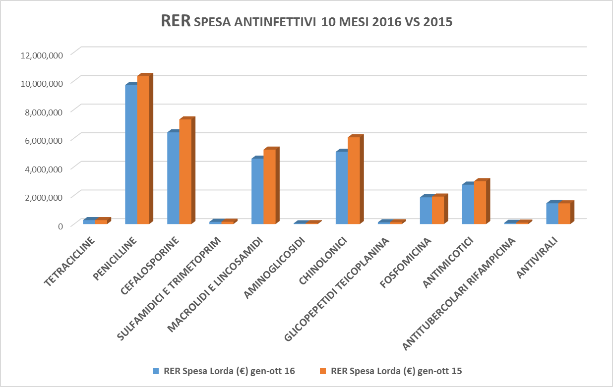

Slide 11
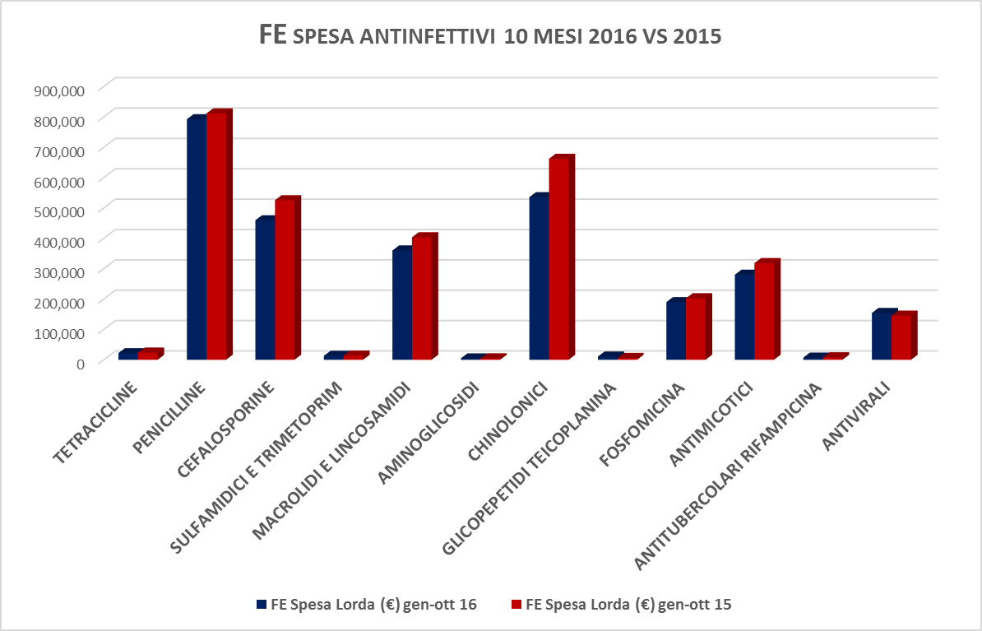

Slide 12
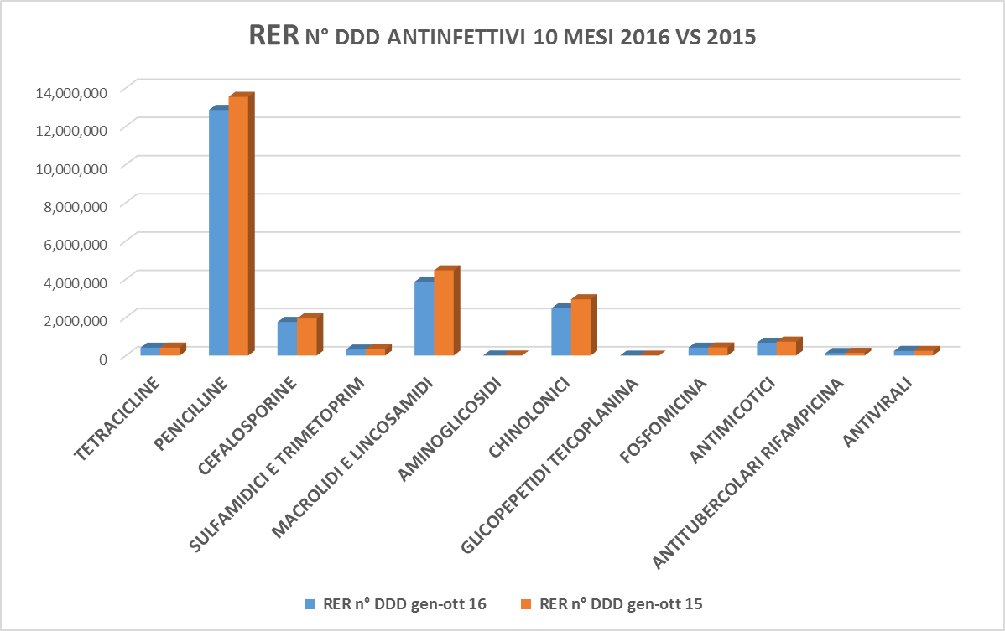

Slide 13
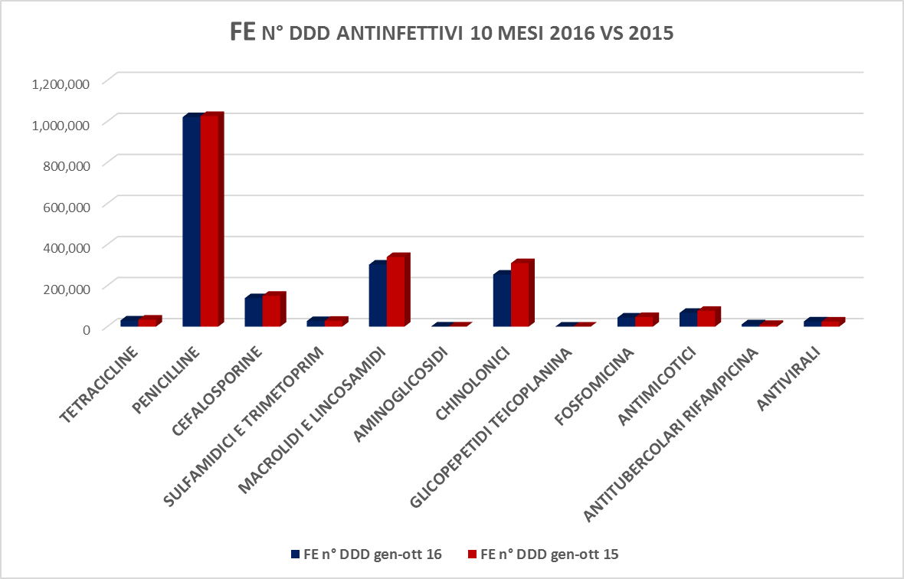
- 10.9%
- 18%
+ 70.4%
+ 32.2%

Slide 14
Scost.%FE Vs RER convenzionata N° DDD *10.000 ab.pesati/die (10mesi2016)
Antib. CHINOLONICI + 16.02%
FOSFOMICINA + 20.26%
RIFAMPICINA + 17.44%
LIMECICLINA + 46.33%

Slide 15
GRAZIE
PER
L’ATTENZIONE

